Slide 1
Introdução aos Widgets no Flutter

Slide 2
Passo 1: O que são Widgets no Flutter?
Definição: Widgets são os blocos de construção de uma interface de usuário no Flutter.
Tipos de Widgets: Existem dois principais tipos de Widgets:
- StatelessWidget: Não muda de estado durante o ciclo de vida da aplicação.
- StatefulWidget: Pode mudar de estado conforme interações ou mudanças no sistema.

Slide 3
Passo 2: StatelessWidget
Descrição: Um Widget que, uma vez construído, não sofre alterações. Usado para conteúdos estáticos.
Exemplo: Um botão que não precisa ser atualizado ou um ícone.
Como criar: Use a classe StatelessWidget para implementar widgets sem estado.

Slide 4
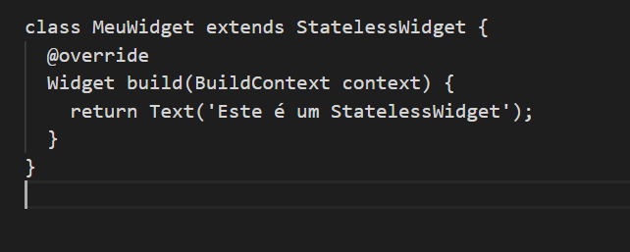
Exemplo de Código - StatelessWidget

Slide 5
Passo 3: StatefulWidget
Descrição: Um Widget que pode mudar de estado durante o ciclo de vida da aplicação. Ideal para elementos dinâmicos.
Exemplo: Um formulário onde os dados são alterados ou uma lista interativa.
Como criar: Use a classe StatefulWidget e crie o método createState para definir e gerenciar o estado.

Slide 6
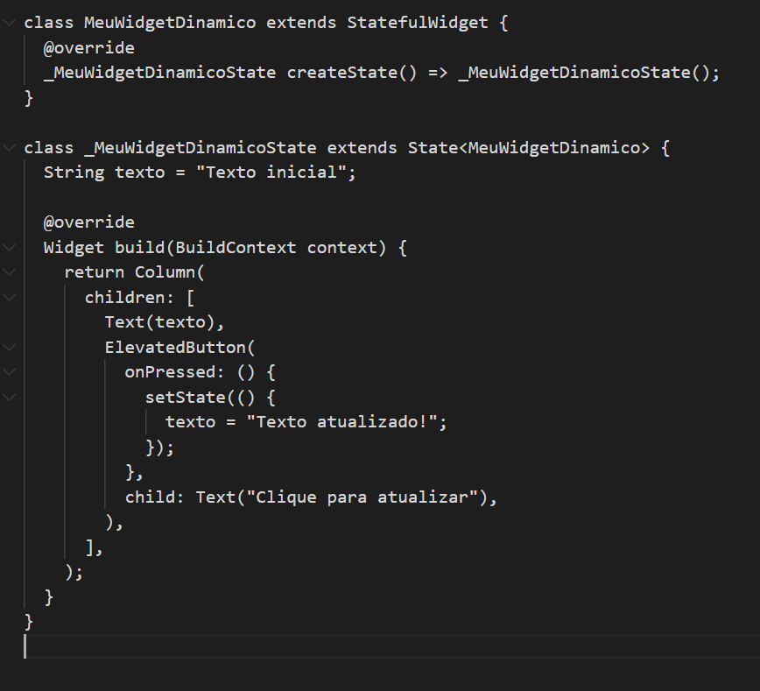
Exemplo de Código - StatefulWidget

Slide 7
Passo 4: Organizando Layouts
Row: Alinha widgets horizontalmente. Exemplo: Colocar ícones lado a lado.
Column: Alinha widgets verticalmente. Exemplo: Empilhar elementos um sobre o outro.
Stack: Sobrepõe widgets. Exemplo: Colocar um texto sobre uma imagem.

Slide 8
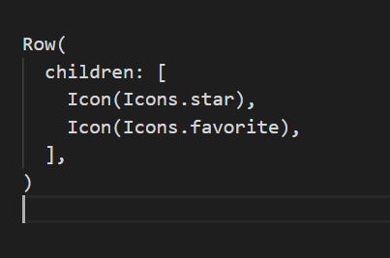
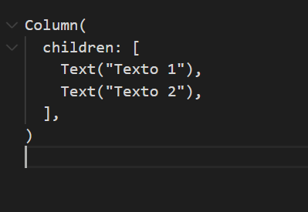
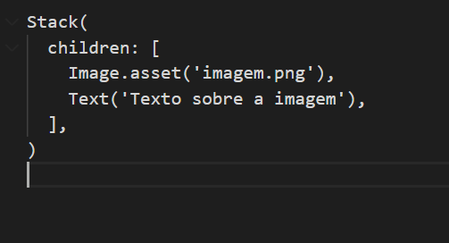
Exemplo de Código - Row, Column e Stack

Slide 9
Passo 5: Navegação entre páginas
Definição: Para navegar entre diferentes telas no Flutter, usamos o widget Navigator.
Navigator.push(): Abre uma nova página.
Navigator.pop(): Volta para a página anterior.

Slide 10
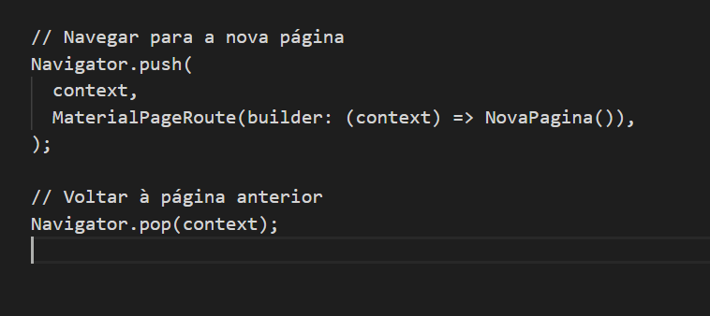
Exemplo de Código - Navegação entre páginas

Slide 11
Passo 6: Formulários e Validação
Form: Para agrupar campos de entrada de dados.
TextFormField: Campo de texto com validação.
Como criar um formulário: Utilize o Form e TextFormField para validação.

Slide 12
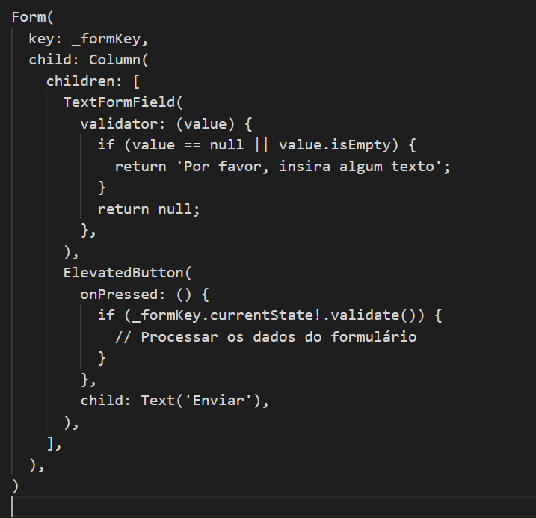
Exemplo de Código - Formulários e Validação

